Slide 1
시뮬레이션 기초 및 실습
Prof. Jibum Kim
Department of Computer Science & Engineering
Incheon National University

Slide 2
Gaussian 필터

Slide 3
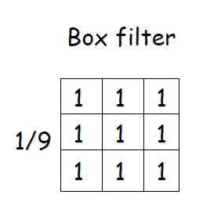
영상에서의 noise 스무딩시에 평균 필터 를 사용하였다
평균 필터는 모든 가중치가 같아서 box 필터로도 불린다
평균 필터를 이용하여 Noise smoothing시에 주의할 점은 적절한 크기의 mask를 사용하여 noise도 줄여야 한다는 것이다

Slide 4
Gaussian 필터란 정규 분포 (Gaussian 분포)함수를 이용하여 필터를 만든 것이다
정규 분포를 생각해 보면 Gaussian 필터는 Mask의 중심에 가중치가 가장 커야 하고 mask의 중심에 멀어질 수록 가중치를 줄여야 한다. 또한 가중치 합은 1이 되야 한다.
어떻게 이러한 Gaussian 필터를 만들 수 있을까?
https://en.wikipedia.org/wiki/Gaussian_function

Slide 5
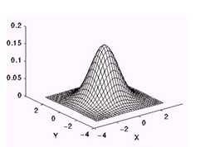
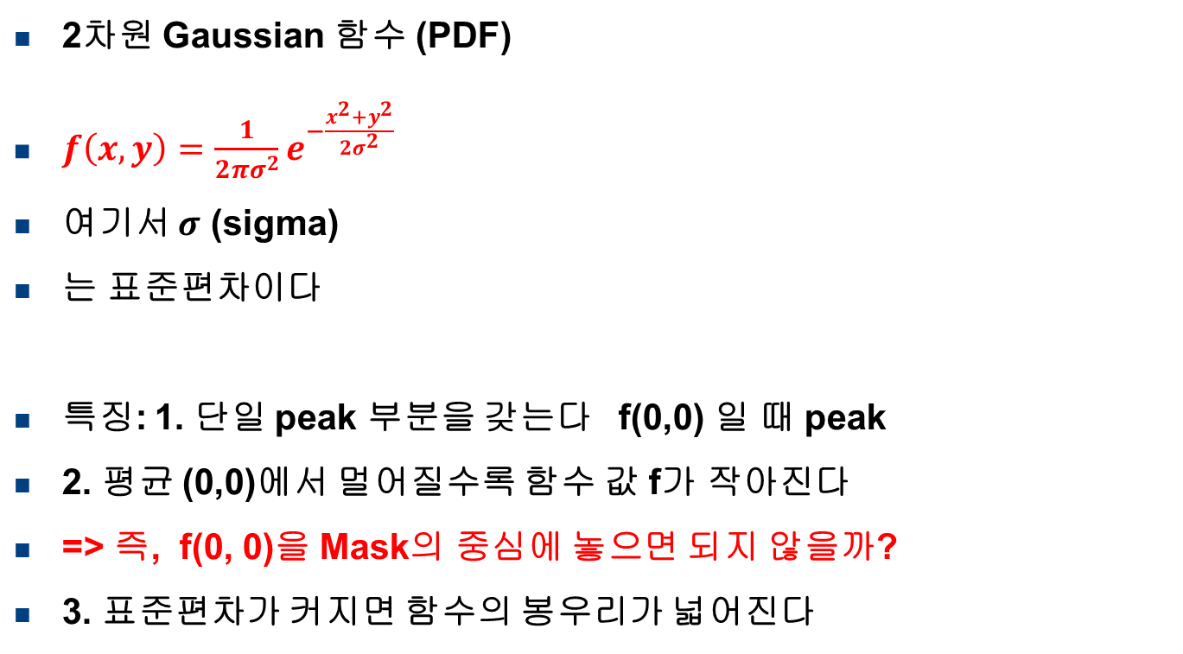
2차원 Gaussian 함수 (PDF)
$f\left(x,y\right)=\frac{1}{2πσ^{2}}e^{−\frac{x^{2}+y^{2}}{2σ^{2}}}$
여기서 $σ$ (sigma)
는 표준편차이다
특징: 1. 단일 peak 부분을 갖는다 f(0,0) 일 때 peak
2. 평균 (0,0)에서 멀어질수록 함수 값 f가 작아진다
=> 즉, f(0, 0)을 Mask의 중심에 놓으면 되지 않을까?
3. 표준편차가 커지면 함수의 봉우리가 넓어진다
평균 (x,y)=(0,0)
표준편차=1
일때의 f(x,y)

Slide 6
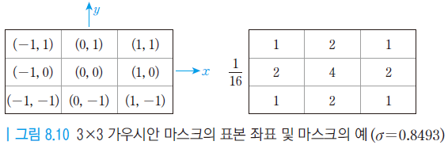
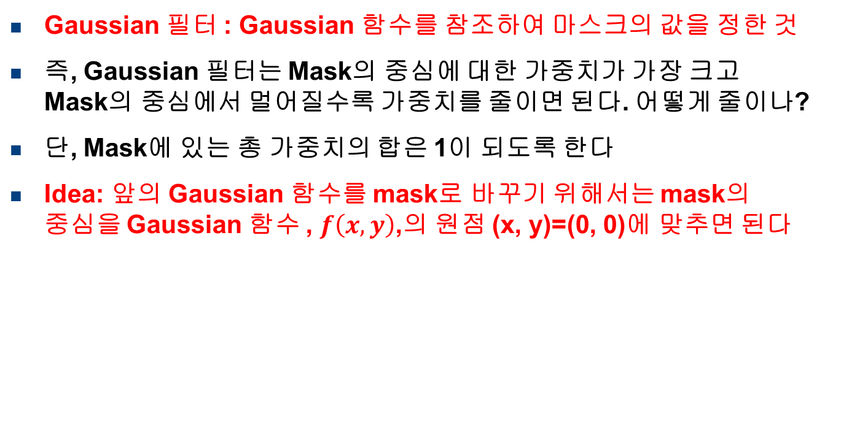
Gaussian 필터 : Gaussian 함수를 참조하여 마스크의 값을 정한 것
즉, Gaussian 필터는 Mask의 중심에 대한 가중치가 가장 크고 Mask의 중심에서 멀어질수록 가중치를 줄이면 된다. 어떻게 줄이나?
단, Mask에 있는 총 가중치의 합은 1이 되도록 한다
Idea: 앞의 Gaussian 함수를 mask로 바꾸기 위해서는 mask의 중심을 Gaussian 함수 , $f\left(x,y\right)$,의 원점 (x, y)=(0, 0)에 맞추면 된다

Slide 7
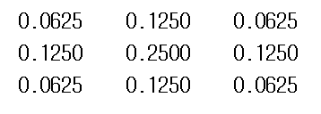
% 직접 작성한 3x3 Gaussian 필터
a=1; % 3X3 mask
x=[-a:a];
y=[-a:a];
% 표준편차
sigma=0.8493;
[X, Y]=meshgrid(x,y);
% 2D Gaussian 함수
f_init=1/(2*pi*sigma^2)*exp(-1.*(X.^2+Y.^2)/(2*sigma^2));
% 필터 요소의 모든 합이 1이되도록 정규화
f_final=f_init./sum(sum(f_init))

Slide 8
% Matlab에서 제공하는 Gaussian 필터와
% 비교해 보자. 동일한 결과를 보여준다
a=3; % 3x3 mask 사용
sigma=0.8493;
g=fspecial('gaussian', [a a], sigma)
sum(sum(g))

Slide 9
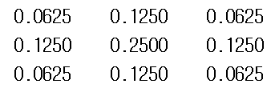
3x3 Gaussian 필터
Mask의 중심에 대하여 대칭인가?
Mask안의 가중치 합이 1이 맞는가?

Slide 10
Gaussian mask의 영상에의 적용

Slide 11
Gaussian mask는 앞에서 사용한 평균 필터 (mask)와 유사한 노이즈 smoothing 효과가 있다
3x3 Gaussian mask를 사용하여 앞에서 사용한 cameraman 영상에 적용하여 보았다

Slide 12
img=imread('cameraman.tiff');
N=3;
sigma=0.8493;
x=fspecial('gaussian', [N N], sigma) % 3x3 Gaussian 필터 (mask)
subplot(2,1,1);
mesh( img(200:220,20:40));
title('원래 image');
subplot(2,1,2);
z=filter2(x, img);
mesh(uint8(z(200:220,20:40)));
title('filtering 후의 image');

Slide 13
Noise smoothing (3x3 Gaussian 마스크)

Slide 14
이번에는 sigma값을 5로 고정시키고 N값을 3에서 11까지 변화시키면서 Gaussian 필터를 적용시켜 보았다

Slide 15
clear;
close all;
img=imread('cameraman.tiff');
N=3;
sigma=5;
x=fspecial('gaussian', [N N], sigma) % 3x3 Gaussian 필터
figure;
imshow(img);
title('원래 image');
figure;
z=filter2(x, img);
imshow(uint8(z));
title('filtering 후의 image');

Slide 16
N=3
N=5
N=11

Slide 17
Gaussian 필터를 적용해 보니 N값이 커짐에 따라서 더 영상이 흐릿해진다 (blurred) 왜 그럴까?
가중치 합이라는 면에서 볼 때 Gaussian 필터와 평균 필터와의 차이는 자기 자신 (픽셀) 에 더 가중치를 두고 자기 자신에서 멀어질수록 가중치를 줄여 준다는 의미이다
Gaussian 필터와 평균 필터는 결과가 유사하지만 수학적으로 분석이 쉽고 잘 정의되어 있어서 평균 필터보다 더 많이 사용된다

Slide 18
Gaussian 필터의 Noise smoothing 효과도 살펴보자
clear; close all; img=imread('cameraman.tiff'); N=3; sigma=0.8493; x=fspecial('gaussian', [N N], sigma) % 3x3 Gaussian 필터 (mask) subplot(2,1,1); mesh( img(200:220,20:40)); title('원래 image'); subplot(2,1,2); z=filter2(x, img, 'same'); mesh(uint8(z(200:220,20:40))); title('평균 필터 적용 후의 image');

Slide 20
많은 영상의 경우 noise smoothing을 위하여 Gaussian 필터를 최초 단계로 통과시켜서 noise smoothing을 수행한다
Gaussian smoothing은 영상이 blurring되기 때문에 Gaussian blur (blurring)이라고도 부른다.

Slide 21
영상의 선명화

Slide 22
영상이 흐려서 판독이 잘 안되는 경우에는 영상을 선명하게 함으로써 판독력을 높일 수 있다
앞에서 사용한 : $\left[\begin{matrix}\frac{1}{9} & \frac{1}{9} & \frac{1}{9} \\ \frac{1}{9} & \frac{1}{9} & \frac{1}{9} \\ \frac{1}{9} & \frac{1}{9} & \frac{1}{9}\end{matrix}\right]$ 필터를 영상에 적용한 경우
영상이 흐릿하게 보였다 그렇다면 영상을 선명하게 만드는 필터는 없을까?

Slide 23
다음과 같은 mask를 사용하여 필터링을 적용시켜 보자
img=imread('cameraman.tiff');
x=[-1 -1 -1;-1 9 -1;-1 -1 -1]
subplot(2,1,1);
imshow(img)
title('원래 image');
subplot(2,1,2);
z=filter2(x, img, ‘same'); % conv2와 동일
imshow(uint8(z))
title('filtering 후의 image');

Slide 24
영상이 선명하게 보이는가?

Slide 25
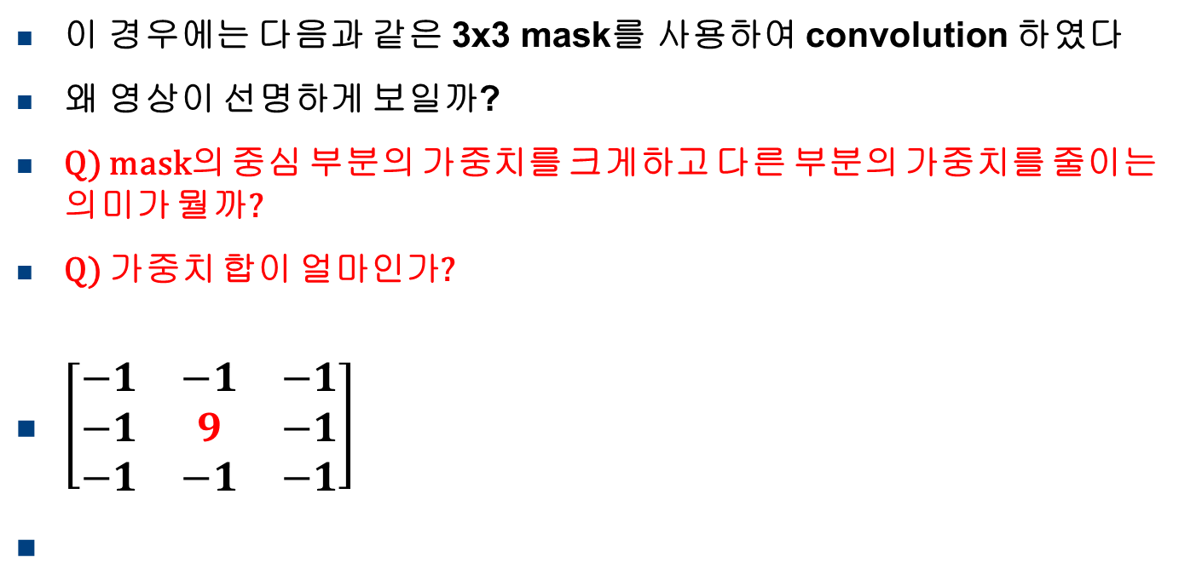
이 경우에는 다음과 같은 3x3 mask를 사용하여 convolution 하였다
왜 영상이 선명하게 보일까?
Q) mask의 중심 부분의 가중치를 크게하고 다른 부분의 가중치를 줄이는 의미가 뭘까?
Q) 가중치 합이 얼마인가?
$\left[\begin{matrix}−1 & −1 & −1 \\ −1 & 9 & −1 \\ −1 & −1 & −1\end{matrix}\right]$

Slide 26
또 다른 영상의 선명화에 사용되는 3x3 mask
img=imread('cameraman.tiff');
x=[0 -1 0;-1 5 -1;0 -1 0]
subplot(2,1,1);
imshow(img)
title('원래 image');
subplot(2,1,2);
z=filter2(x, img, ‘same'); % conv2와 동일
imshow(uint8(z))
title('filtering 후의 image');

Slide 27
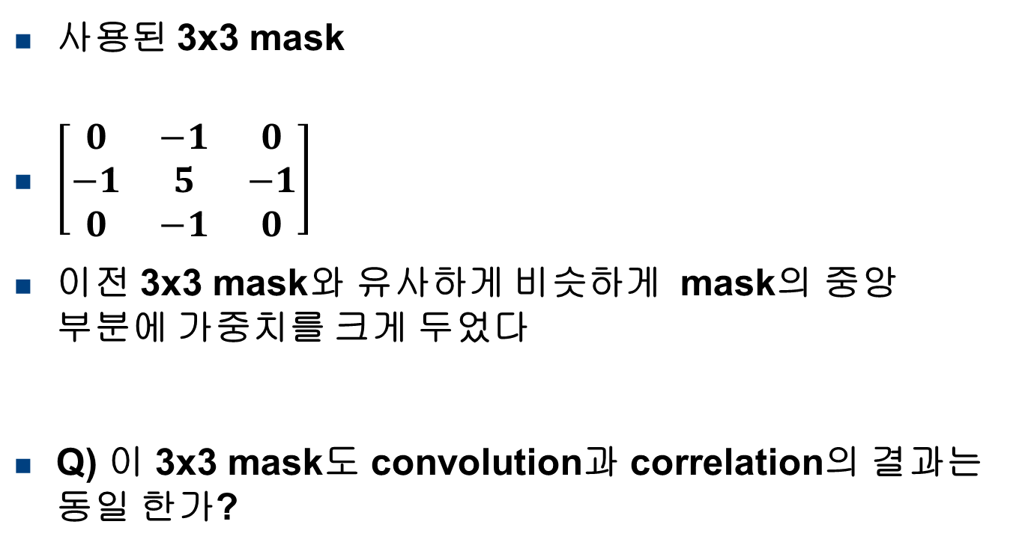
사용된 3x3 mask
$\left[\begin{matrix}0 & −1 & 0 \\ −1 & 5 & −1 \\ 0 & −1 & 0\end{matrix}\right]$
이전 3x3 mask와 유사하게 비슷하게 mask의 중앙 부분에 가중치를 크게 두었다
Q) 이 3x3 mask도 convolution과 correlation의 결과는 동일 한가?

Slide 28
다음의 흐릿한 두 영상에 대해서 영상 선명화에 사용하는 3x3 mask를 적용하였다
실제로 사용시에는 선명화 mask를 여러 번 적용할 수도 있다
https://www.dropbox.com/s/w9x46kyypu59i4c/%EC%9E%90%EB%8F%99%EC%B0%A8-%ED%9D%90%EB%A6%BC.pgm?dl=0
https://www.dropbox.com/s/ibd9xyjljf5yg9j/%EB%AA%A8%EB%82%98%EB%A6%AC%EC%9E%90.pgm?dl=0

Slide 31
항등 필터 (identity 필터)

Slide 32
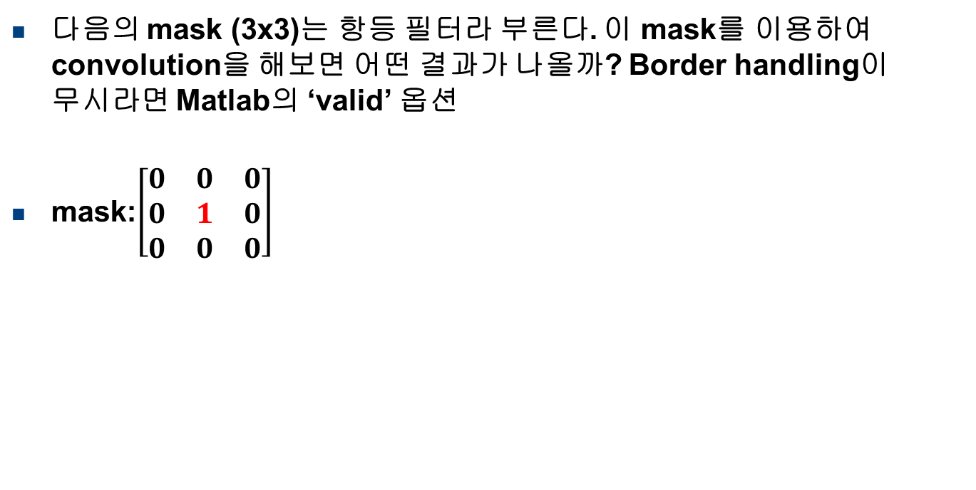
다음의 mask (3x3)는 항등 필터라 부른다. 이 mask를 이용하여 convolution을 해보면 어떤 결과가 나올까? Border handling이 무시라면 Matlab의 ‘valid’ 옵션
mask:$\left[\begin{matrix}0 & 0 & 0 \\ 0 & 1 & 0 \\ 0 & 0 & 0\end{matrix}\right]$
a | b | c
d | e | f
g | h | i
 | e
입력 영상
출력 영상

Slide 33
img=imread('cameraman.tiff');
s=[0 0 0;0 1 0;0 0 0];
subplot(2,1,1);
imshow(img)
title('원래 image');
subplot(2,1,2);
z=filter2(s, img);
imshow(uint8(z))
title('filtering 후의 image');

